Slide 1

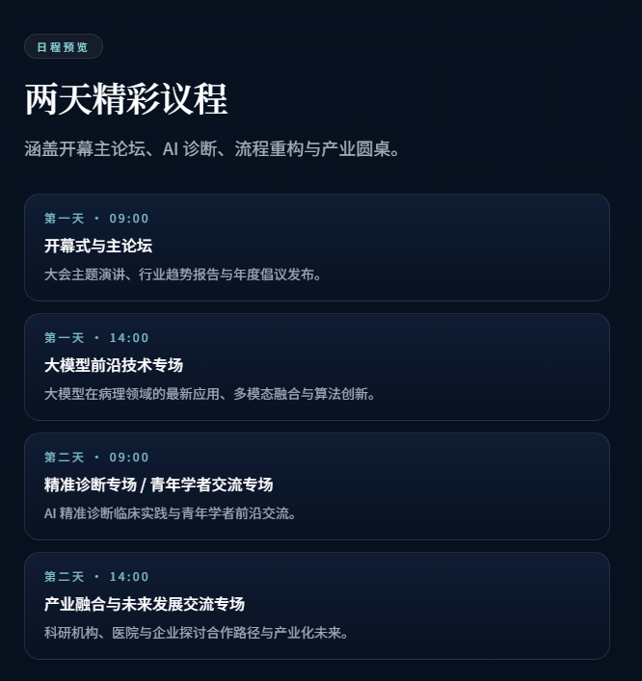
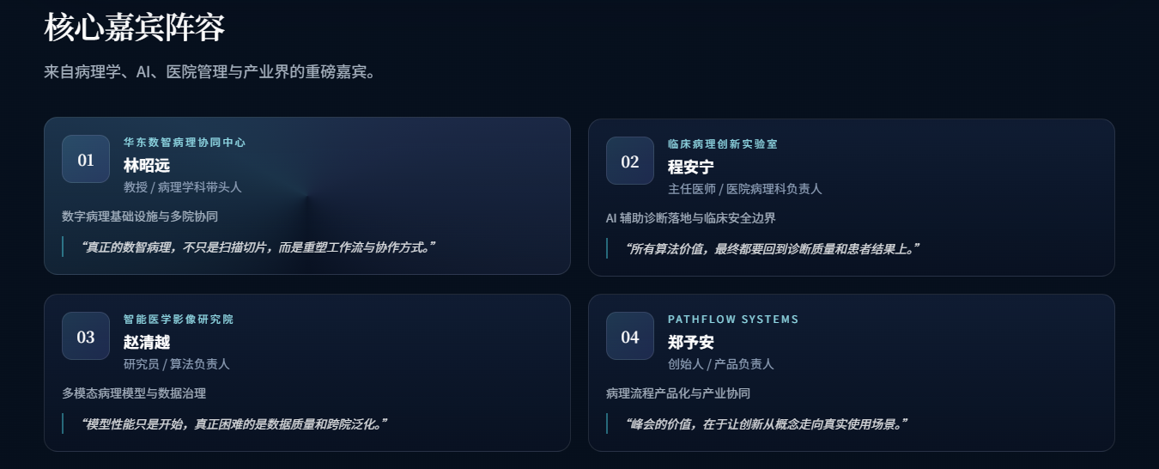
首页
改成 合作伙伴
会议只有一天 日程待定
改成 5月10日
待定

Slide 2


关于峰会
加上：峰会简介
全国数智病理峰会（Digital and Intelligent Pathology Summit, DIPS）由国内顶尖高校与中华医学会病理学分会、北京精鉴病理学发展基金会共同发起，是国内聚焦人工智能大模型与病理学深度融合的高端学术会议。作为行业专业学术盛会，峰会立足医工交叉创新方向，紧扣人工智能发展浪潮与病理学科临床需求，每届围绕前沿热点、技术突破、临床转化与产业融合设定核心主题，汇聚全球人工智能、数字病理及精准医疗领域的知名专家、临床大咖、科研人才与先锋代表，通过多元形式，分享前沿研究、临床应用与产业趋势，搭建思想交流、技术对接、合作共赢的高效平台，推动病理学从数字化迈向智能化，助力 AI 技术与病理临床、科研、产业深度融合，赋能精准医疗创新发展。
未来，峰会将逐年举办、迭代升级，聚焦行业核心痛点与发展方向，不断拓宽交流边界、深化合作维度，致力打造数智病理领域学术交流高地、技术转化桥梁、产业合作平台与人才培养阵地，诚邀国内外同仁携手共探发展新路径，共促产业新升级，推动我国数智病理事业创新突破与国际接轨。
这个去掉，西北大学只办第二届

Slide 3


关于峰会
关于峰会的
这两块内容感觉可以去掉

Slide 4
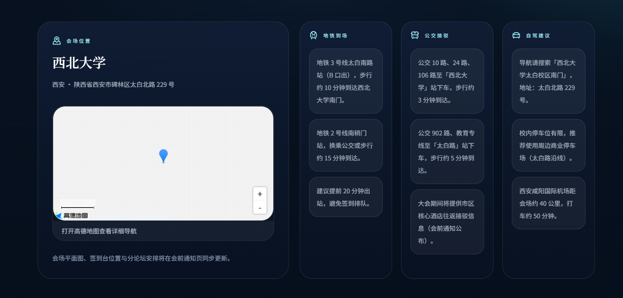
参会指南
地址是 西北大学长安校区 星空报告厅

Slide 5
往届会议
照片回顾部分加点照片 压缩包里
首届数智病理西湖峰会（DIPS 2025）简介（可以加在照片前）：
2025年3月30日，首届数智病理西湖峰会由西湖大学、中华医学会病理学分会和北京精鉴病理学发展基金会联合主办，在西湖大学圆满举办。峰会以“从 DeepSeek 到 DeepPathAI—— 大模型时代下的数智病理”为核心主题，汇聚中国科学院院士、多家三甲医院院长、上百位病理领域知名专家学者及高校人工智能领军专家，共同探讨大模型时代下数智病理的发展与应用。
峰会设置开幕式、专题报告、圆桌论坛等环节，施一公、谭蔚泓、董晨三位院士及多位行业专家莅临会议，为数智病理发展指明方向；本次峰会成为病理学与人工智能深度融合的学术盛会，为数智病理领域搭建了高效的交流与合作平台，推动数智病理从技术研究迈向实际应用，也为行业后续发展奠定了坚实基础。

Slide 6

合作伙伴
这些删掉

Slide 7

联系我们
会场地址需要修改：西安市长安区郭杜镇学府大道1号

